Slide 1

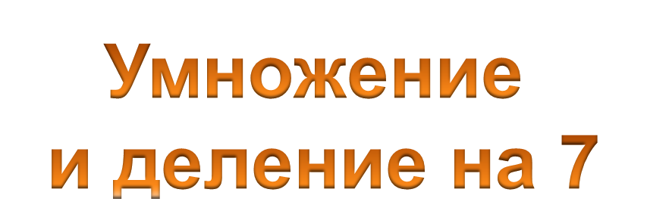
Князева Татьяна Юрьевна
учитель начальных классов
МОУ СОШ № 144
г.Нижний Новгород
тест
Вариант 1
Вариант 2
Использован шаблон создания тестов в PowerPoint

Slide 2
Верно: 16
Ошибки: 0
Отметка: 5
исправить
Время: 0 мин. 35 сек.
ещё

Slide 3
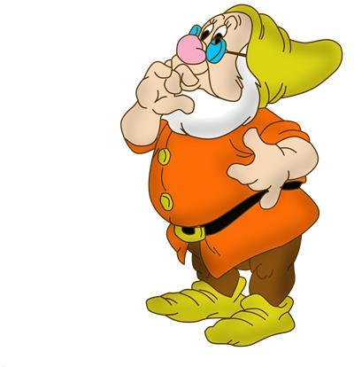
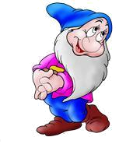
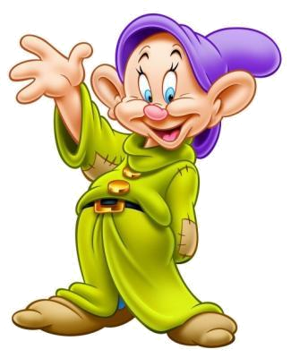


6 ∙ 7 =
42
45
48

Slide 4
63 : 7 =
7
9
8

Slide 5
8 ∙ 7 =
54
56
48

Slide 6
14 : 7 =
2
3
7

Slide 7
7 ∙ 5 =
42
40
35

Slide 8
7 ∙ 9 =
54
63
56

Slide 9
42 : 7 =
6
7
8

Slide 10
1 ∙ 7 =
6
8
7

Slide 11
49 : 7 =
7
9
8

Slide 12
7 ∙ 4 =
27
32
28

Slide 13
7 : 7 =
0
1
7

Slide 14
21 : 7 =
2
4
3

Slide 15
35 : 7 =
4
6
5

Slide 16
3 ∙ 7 =
21
18
24

Slide 17
56 : 7 =
9
7
8

Slide 18
7 ∙ 7 =
42
49
48

Slide 19
2 ∙ 7 =
12
16
14

Slide 20
5 ∙ 7 =
35
45
42

Slide 21
9 ∙ 7 =
56
63
54

Slide 22
42 : 7 =
7
5
6

Slide 23
56 : 7 =
8
7
9

Slide 24
7 ∙ 6 =
42
36
48

Slide 25
63 : 7 =
7
8
9

Slide 26
14 : 7 =
2
7
3

Slide 27
7 ∙ 8 =
63
56
48

Slide 28
28 : 7 =
4
5
3

Slide 29
49 : 7 =
6
7
8

Slide 30
7 ∙ 1 =
7
1
8

Slide 31
4 ∙ 7 =
32
24
28

Slide 32
7 : 1 =
6
7
8

Slide 33
7 ∙ 7 =
45
49
48

Slide 34
35 : 7 =
5
4
6

